Slide 1
АМІНИ

Slide 2
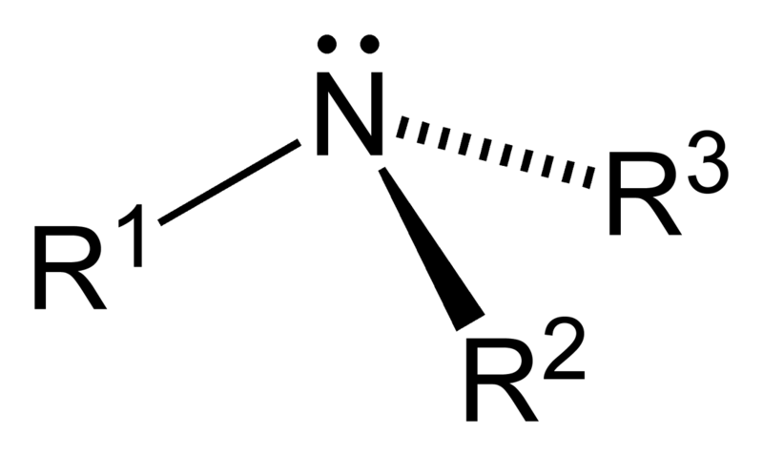
Амі́ни — нітрогеновмісні органічні хімічні сполуки, похідні амоніаку (NH₃), в якому атоми гідрогену заміщені однією чи багатьма групами інших атомів— вуглеводневими радикалами.

Slide 3
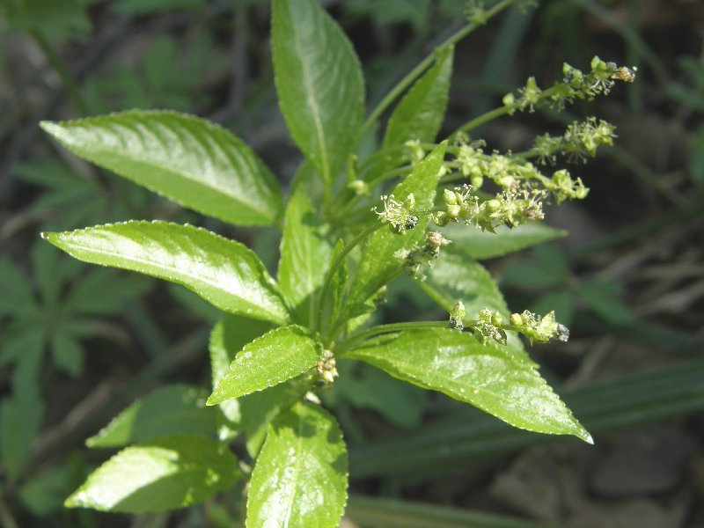
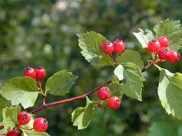
Поширення у природі
Аміни мають досить обмежене поширення у природі. У вільному стані аміни виявлено лише у деяких видів рослин. Так, метиламін* СН₃NН₂виявлено у проліснику багаторічному, а триметиламін* (СН₃)₃N у квітах одного з видів глоду. Деякі аміни виявлено у продуктах харчування .
Звичайно у природних умовах аміни утворюються в наслідок гниття білків.

Slide 4
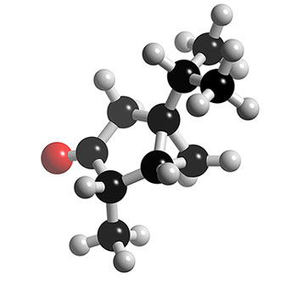
Значно більше поширення мають похідні амінів, які виконують в живих організмах різноманітні функції. Серед похідних амінів, що відіграють ключову роль у життєдіяльності організмів, слід зазначити перш за все амінокислоти і гетероциклічні аміни, що входять до нуклеїнових кислот

Slide 5
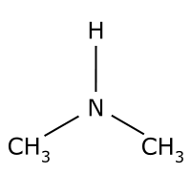
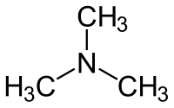
Класифікація
За кількістю вуглеводневих радикалів, що заміщують атоми Гідрогену у молекулі аміаку:
-первинні аміни, наприклад, метиламін
-вторинні аміни, наприклад, диметиламін
-третинні аміни, наприклад, триметиламін

Slide 6
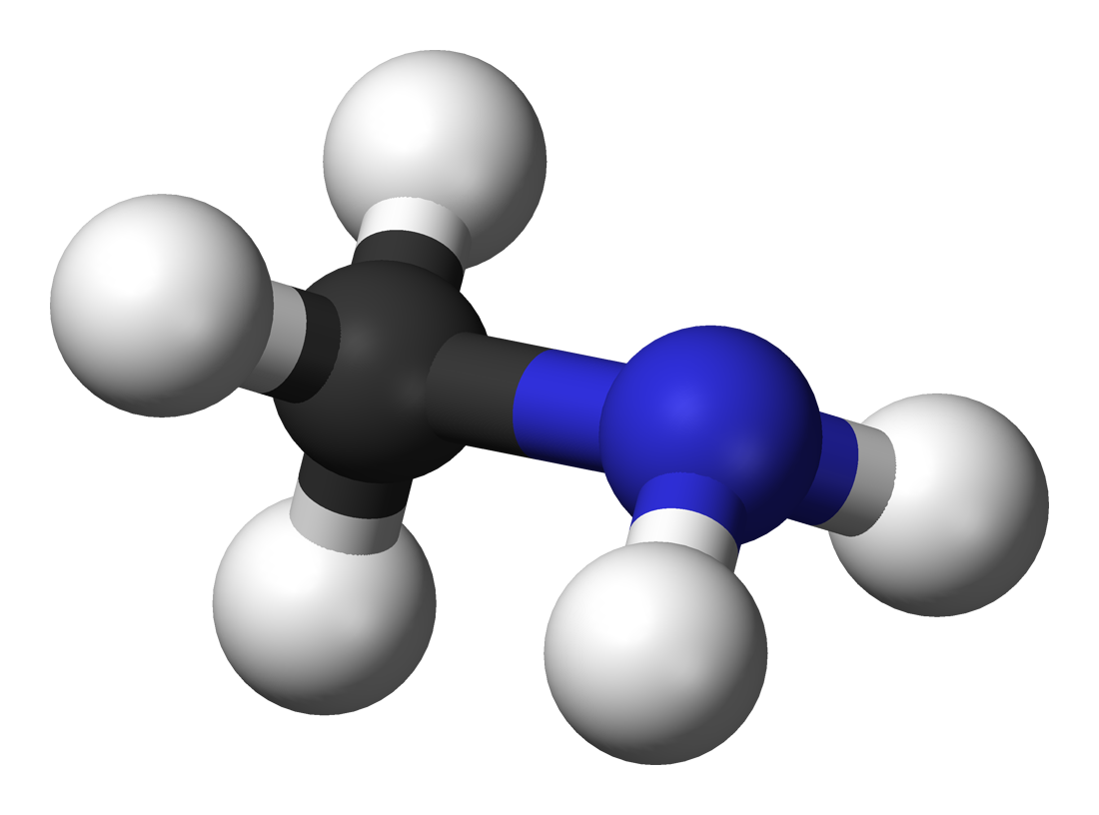
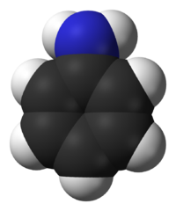
Класифікація за будовою вуглеводневих радикалів:
-аліфатичні аміни, наприклад: метиламін
-ароматичні аміни, наприклад, анілін (феніламін)

Slide 7
Використання
• виробництво барвників
• виробництво поверхнево-активних речовин (ПАВ)
• виробництво лікарських препаратів

Slide 8
Отримання
1) Отримання за реакцією Гофмана
2NН₃ + СН₃Br → СН₃NН₂ + NН₄Br;
СН₃NН₂ + CН₃Br + NН₃ → (СН₃)₂NН + NН₄Br;
(СН₃)₂NН + CН₃Br + NН₃ → (СН₃)₃N + NН₄Br
2) Отримання ароматичних амінів за реакцією Зініна

Slide 9
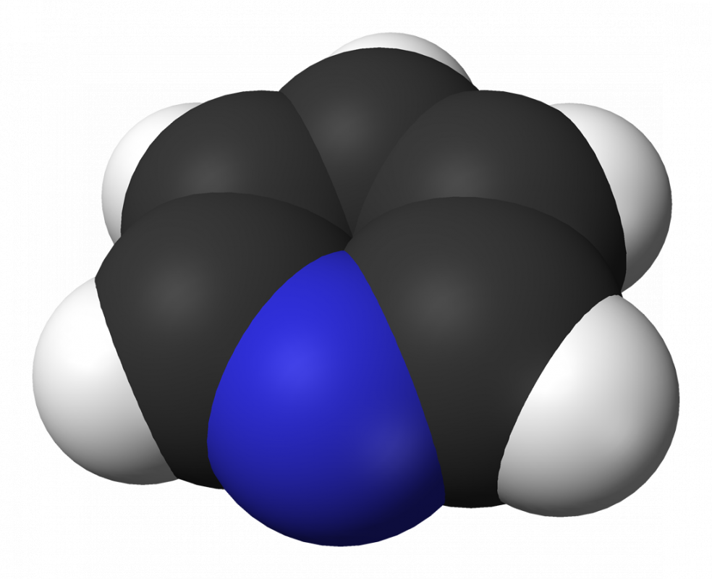
Первинні, вторинні і третинні аміни можна добути, здійснивши алкілування (введення алкільного радикала) аміаку. При цьому відбувається поступове заміщення атомів водню аміаку на радикали і утворюється суміш амінів. Аміни можна добути також відновленням нітросполук. Цей метод використовують у промисловості для добу­вання ароматичних амінів.

Slide 10
Фізичні та хімічні властивості
Насичені аміни. За звичайних умов метиламін СН3NН2, диметиламін (СН3)2NН, триметиламін (СН3)3N та етиламін С2Н5NН2 – гази з запахом, який нагадує запах аміаку. Ці аміни добре розчиняються у воді. Складніші аміни – рідини, вищі аміни – тверді речовини. Первинні, вторинні і третинні аміни можна розрізнити, використовуючи азотисту кислоту НNО2. Під час взаємодії цієї кислоти з первинними амінами утворюється спирт і виділяється азот. Аміни є більш слабкими основами, ніж аміак. Зі збільшенням величини вуглеводневого радикалу основні властивості послаблюються. Ароматичні аміни є більш слабкими основами ніж аліфатичні аміни.

